Slide 1





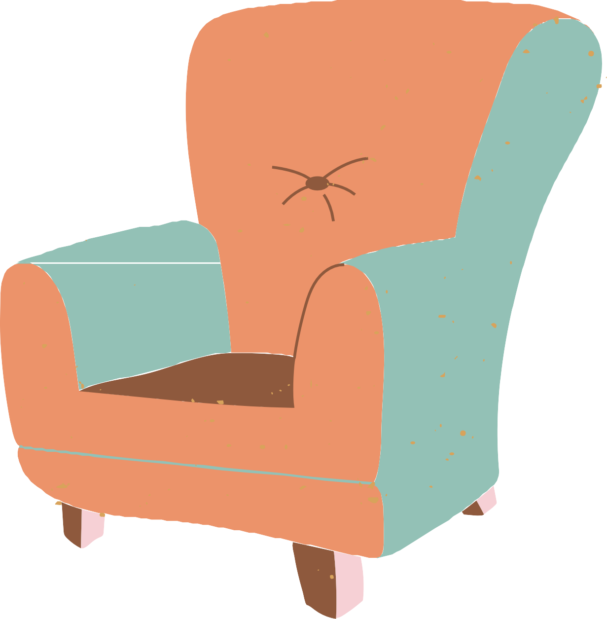



Eszközök és
technikák a meseterápiában,
kliensmunkában
Magyarózd, 2023.06.27. -30.
Ricz Dencs Tünde, ANTROPOS Mentálhigiéné Egyesület

Slide 2




Külső képtől a belső képéig
Külső képek úgy válnak belső képekké, hogy az érzékszerveinken keresztül átfolynak.
Ismétlések, fokozások, halmozások segítik a képi látást.

Slide 3





A mese „megnyitása”
Ráhangoló gyakorlatok: DIXIT, OH kártyák, egyéb képek
Az ismétlődő rítusok: beléptetés – kiléptetés rítusa
Imagináció
Testtudati gyakorlatok

Slide 4


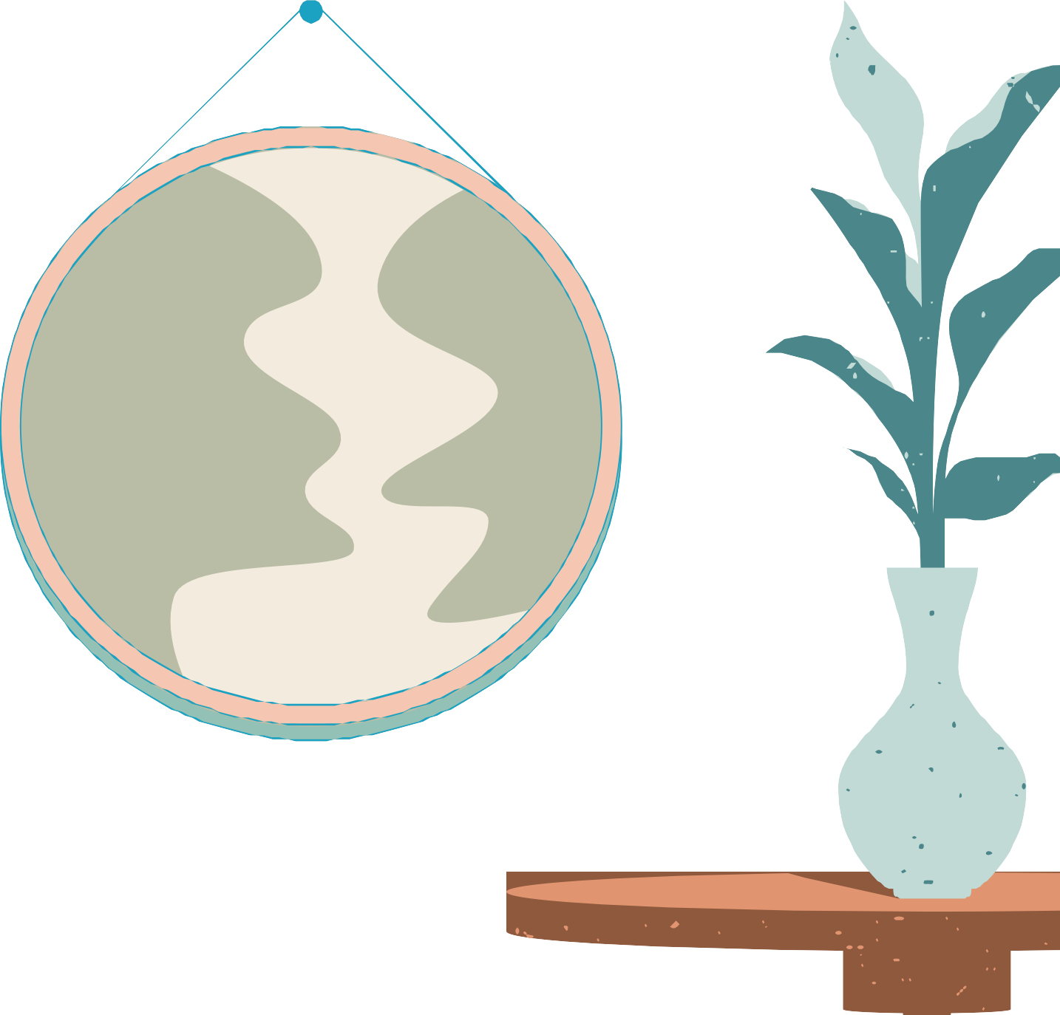

Történethallgatási transz eszköze
Élőszavas mesemondás
Értelem és érzelem egyszerre van jelen

Slide 5





Pszichodráma
eszközei
Pszichodráma szerepelmélete:
Gyakran előforduló, azonos, vagy hasonló helyzetekre adott válaszok mintázata.
Kapcsolatban, találkozásban születik! Hős, Álhős, Útnak indító, Adományozó, Segítő, Ellenfél, Keresett személy.

Slide 6





Pszichodráma
eszközei
Szerepfelvétel, szerepjátszás, szerepalkotás.
Megszemélyesítés Szerepcsere

Slide 7



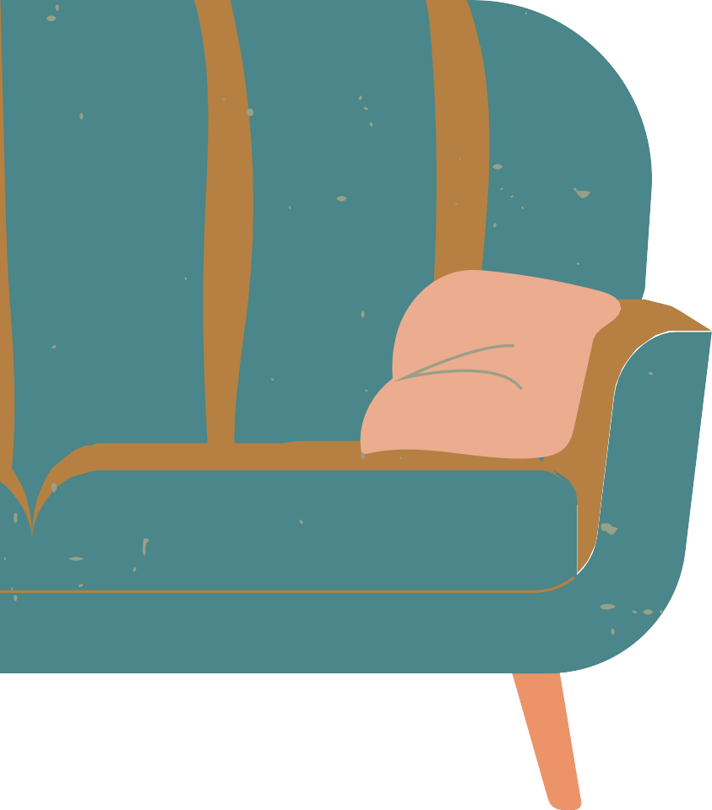
Művészetterápiás
eszközök
Mesével kapcsolatos élmények, érzések
elmélyítése,
a meséből hozott tapasztalat beépítése a mindennapi működésben.

Slide 8

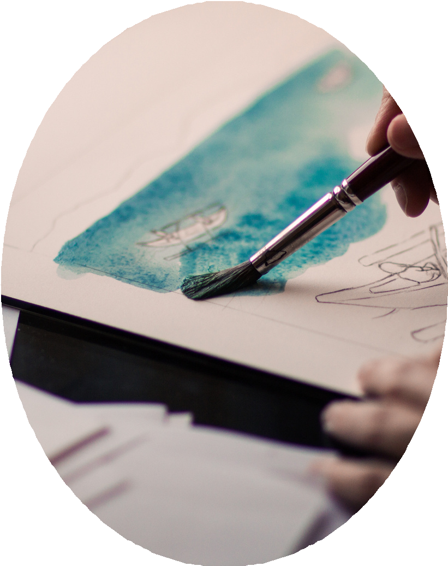
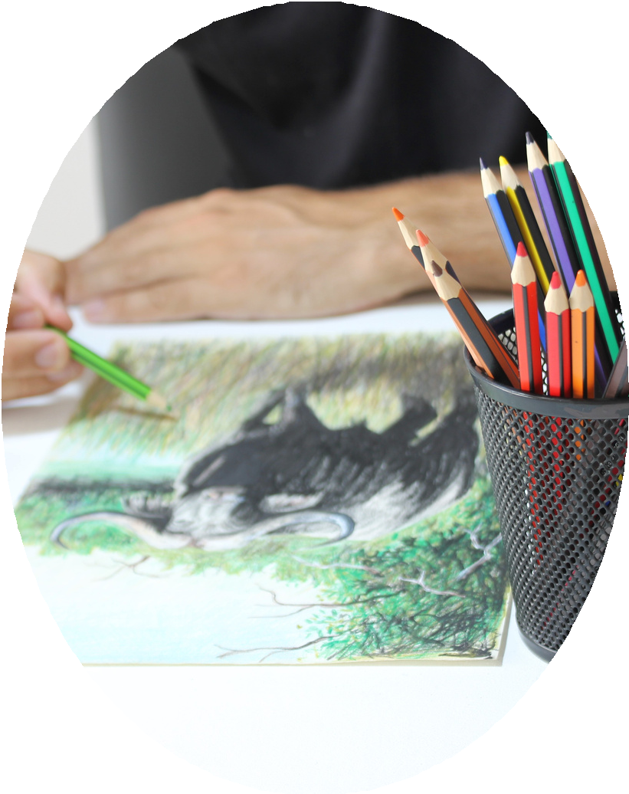

CERUZA-, TUS ÉS
KRÉTARAJ Z: a kognitív folyamatokra hat, fejleszti a figyelmet a koncentrációt, kitartást, fegyelmezettséget
AKVARELL: oldja a szorongást, a merevséget, belső tartalmak könnyebben megjelenek

Slide 9

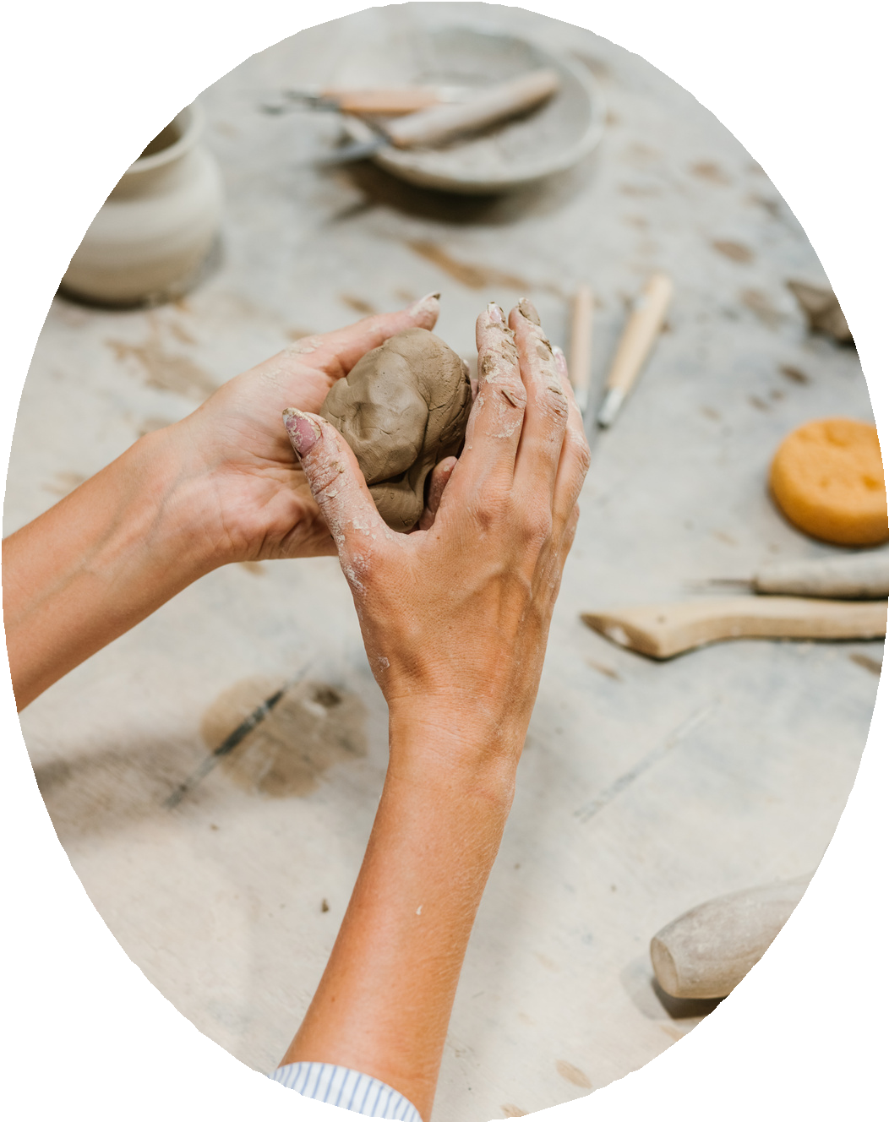
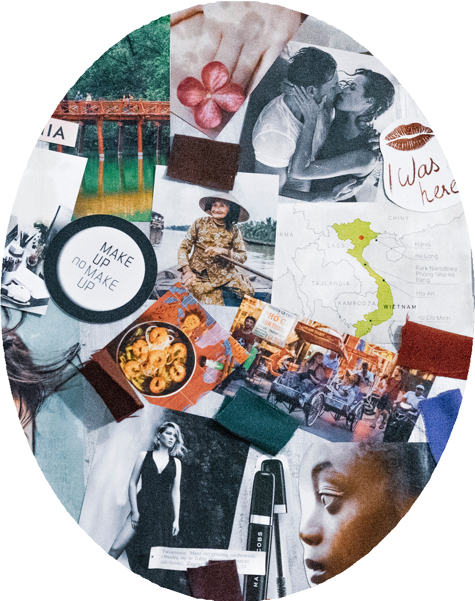

KOLLÁZS-MONTÁZS
TECHNIKA: az érzések, vágyak, célok, ideálok önmagukról alkotott belső képek megjelenítésének eszköze
AGYAGOZÁS: nyugtató, görcsoldó, relaxáló hatású,
„leföldelés”

Slide 10




Köszönöm a
figyelmet!

